Slide 1
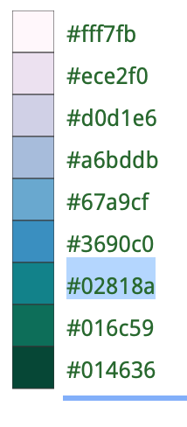
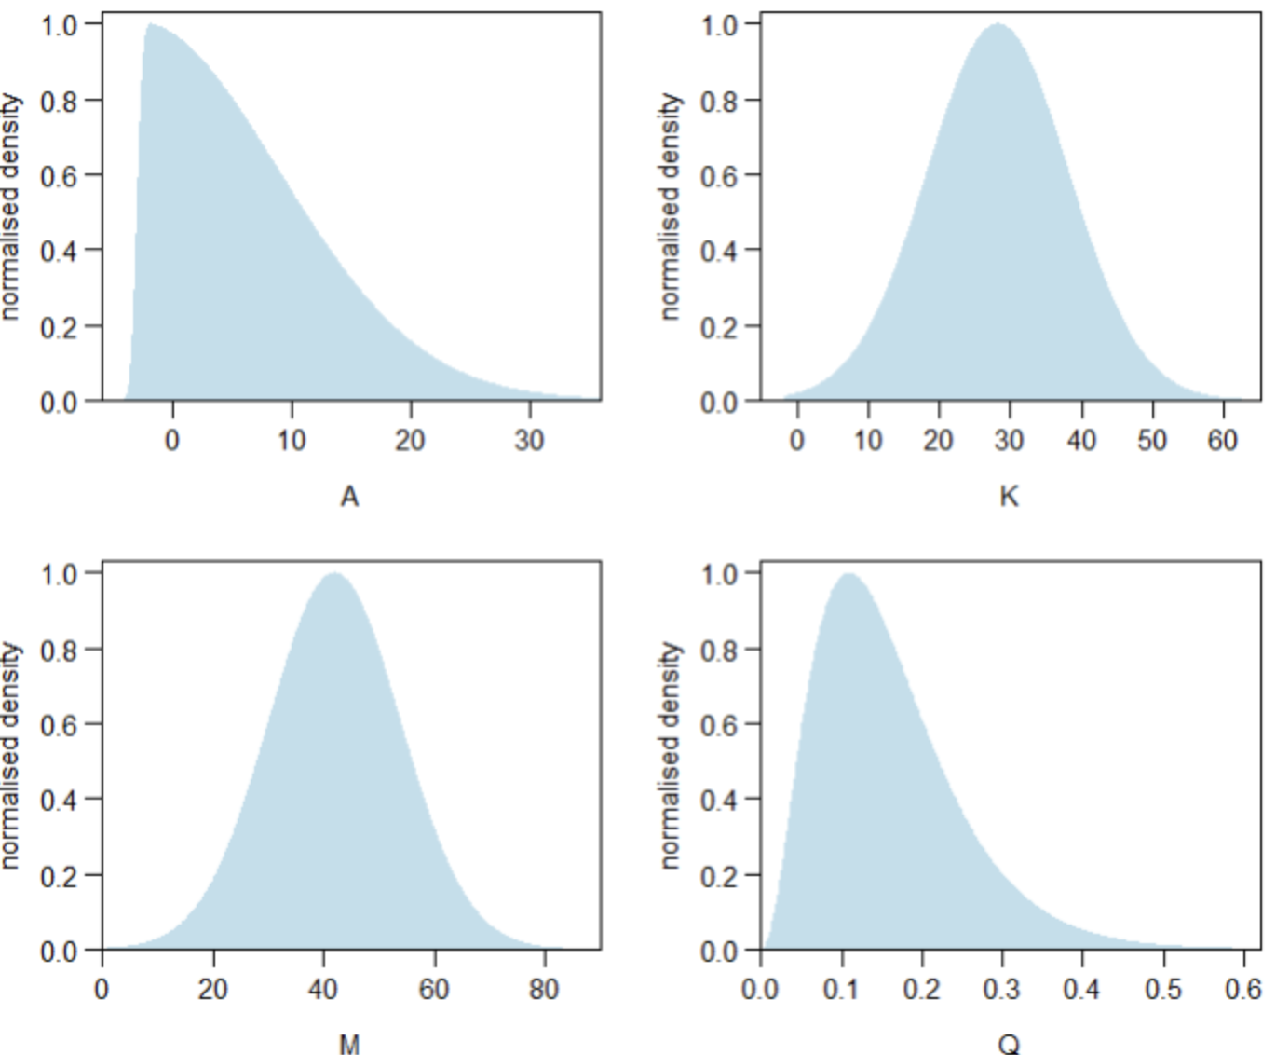
DATA SURVEY
CHEMICAL
BIOLOGICAL
δ¹⁸O, ∆47, TEX86, MgCa
Coral reefs, mangroves
B
DATA COMPILATION
K
Temperature
PRIORS
A
Latitude
M

Slide 2
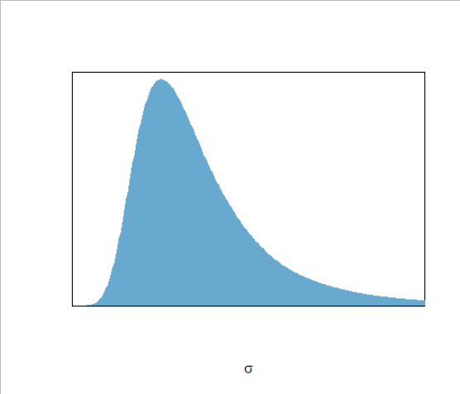
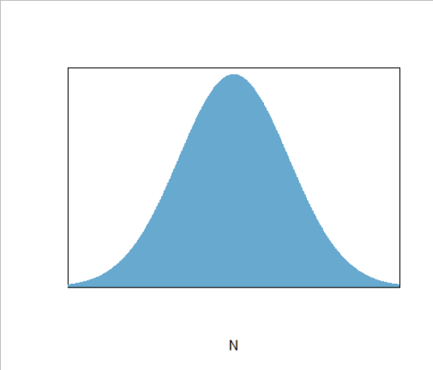
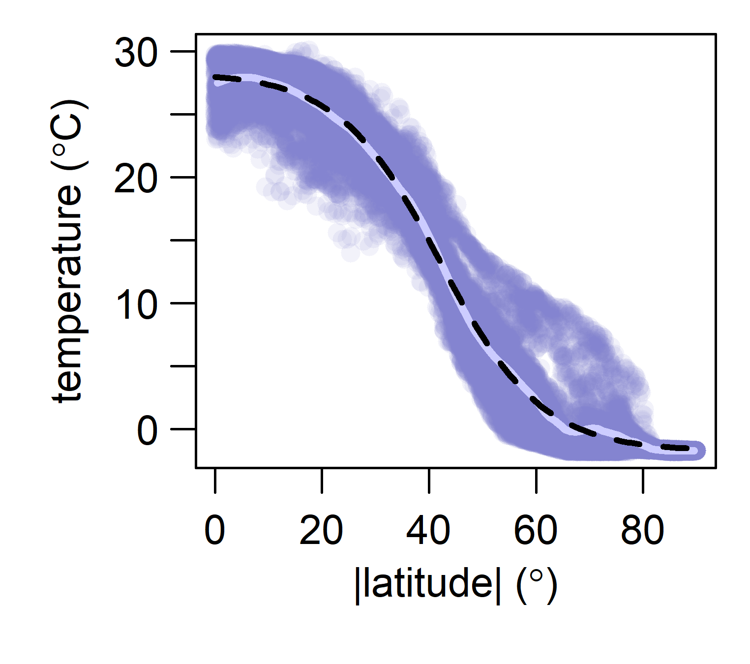




















Fig 2a) Model structure
priors
$$\sim$$
$$\sim$$
$$inv−gamma$$
$$inv−gamma$$
$$\sim$$
$$\sim$$
$$A +\frac{K−A}{e^{B\left(abs\left({latitude}_{j}\right)−M\right)}} , j=1,...,n$$
likelihood
$$=$$
$$j$$
$$\sim$$
$$ν_{j}$$
σ
$$normal$$
$$\sim$$
$$j$$
Fig 2b) Gradient
$$\sim$$
$$j$$
K
$$µ_{j}$$
σ_{j}
M
$$normal$$
B
$$\sim$$
$$i$$
A
$${temperature}_{i,j}$$

